Slide 1
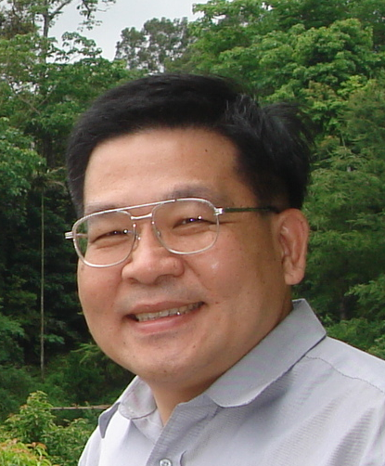
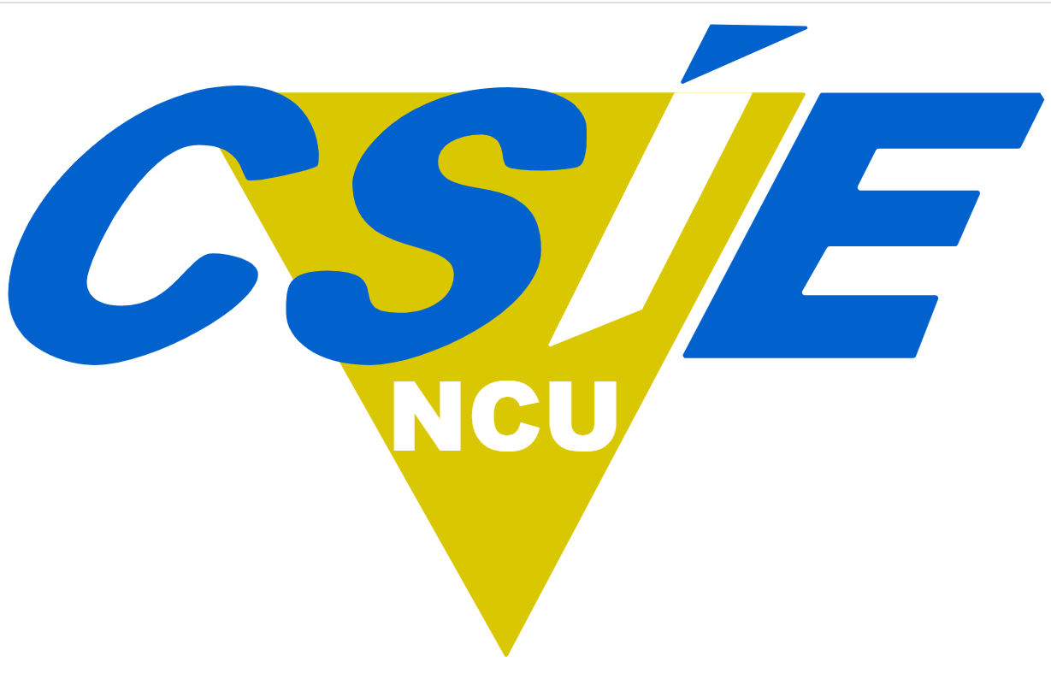
From Quantum Bits to
Quantum Algorithms
從量子位元到量子演算法
Department of Computer Science and Information Engineering
National Central University, Taiwan
Jehn-Ruey Jiang (江振瑞)

Slide 2
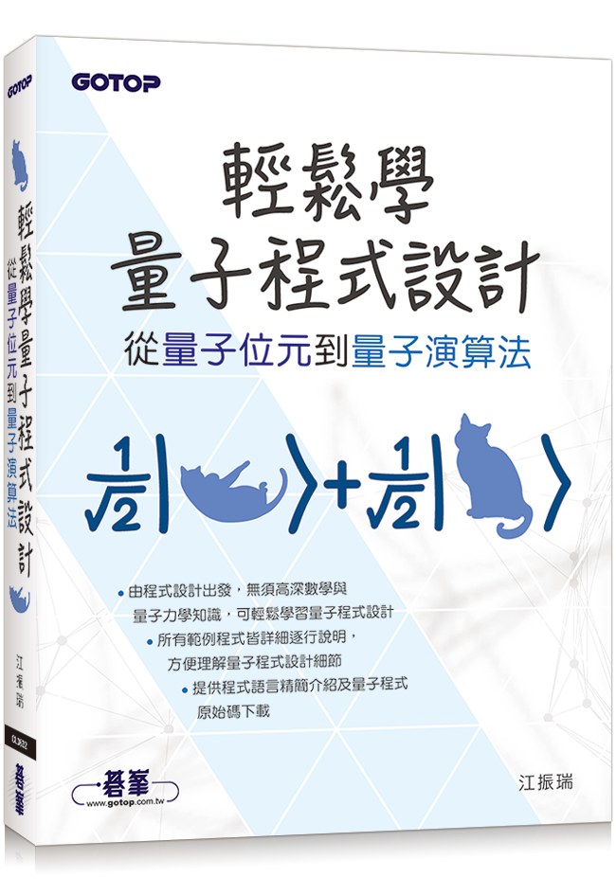

Easy to Learn Quantum Programming --
From Quantum Bits to Quantum Algorithms
My book was published in Chinese in August 2022.
ISBN: 9786263242715
You can buy the book via:
  https://www.books.com.tw/products/0010933217?sloc=main

Slide 3
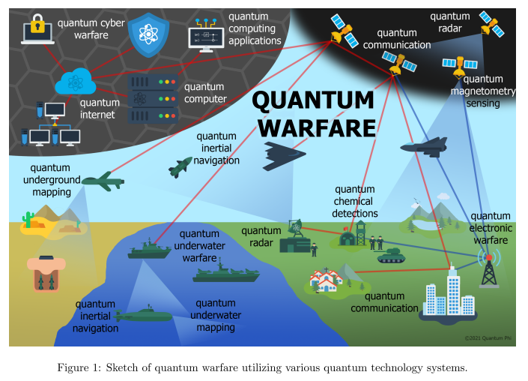
Source: M. Krelina, “Quantum warfare: definitions, overview and challenges,” arXiv:2103.12548 (2021).
Notes:
Source: M. Krelina, “Quantum warfare: definitions, overview and challenges,” arXiv:2103.12548 (2021).
Warfare refers to the general act and art of waging war. It does not refer to a particular war. We use the term "biological warfare" to refer to the use of biological toxins as a weapon of war. War is sometimes used in the same way of "warfare", but is more often used to refer to a particular armed conflict. You would refer to the "Second World War" or the "Great Patriotic War", but never the "Second World Warfare".
Quantum warfare: the use of quantum technologies as a weapon of war.

Slide 4
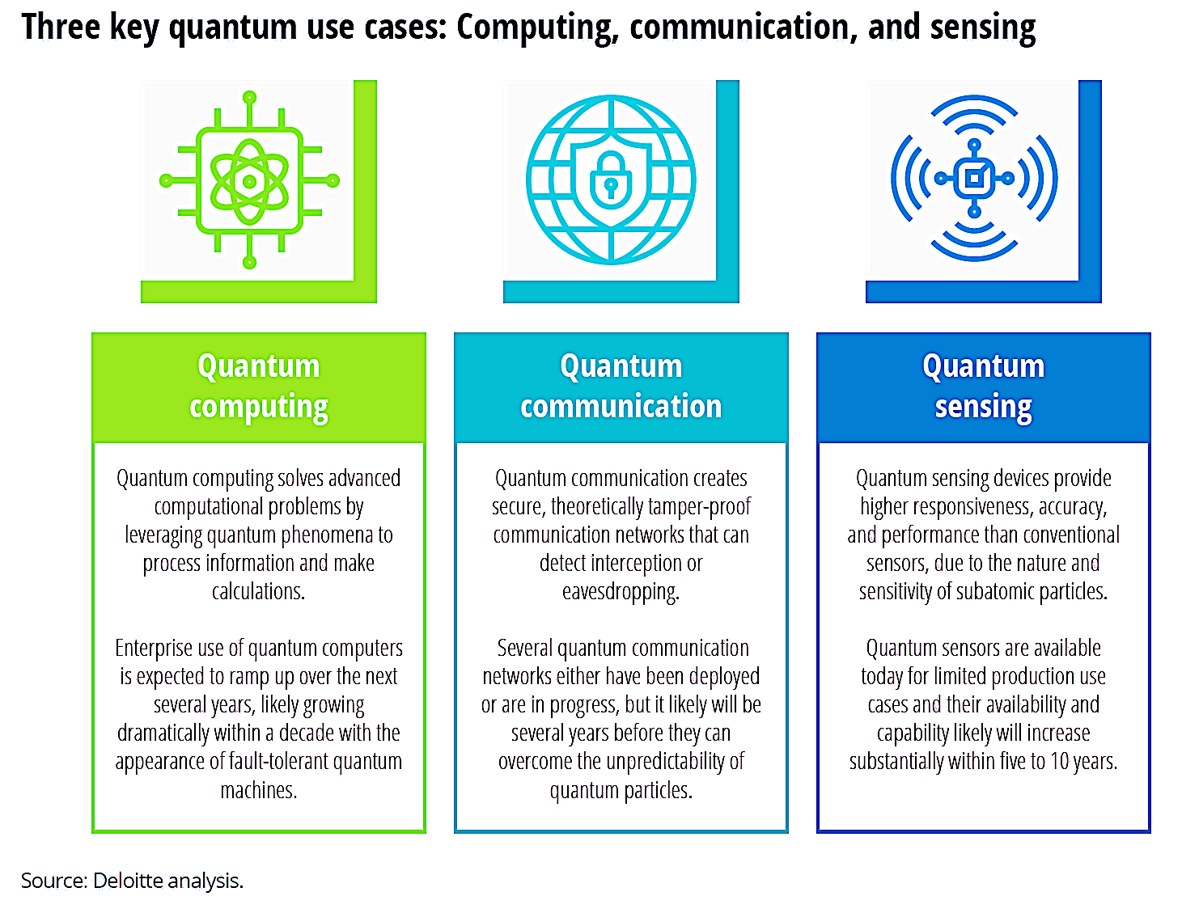
Quantum Technologies

Slide 5
Outline
Classical Computers vs Quantum Computers
Quantum Algorithms
Concluding Remarks

Slide 6
Outline
Classical Computers vs Quantum Computers
Quantum Algorithms
Concluding Remarks

Slide 7
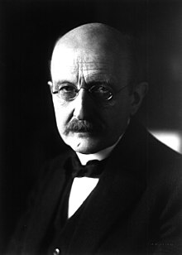
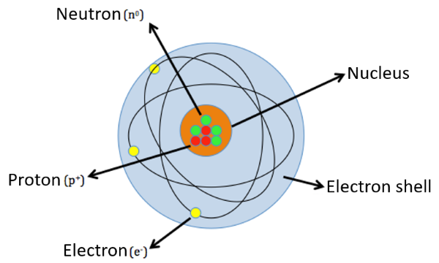
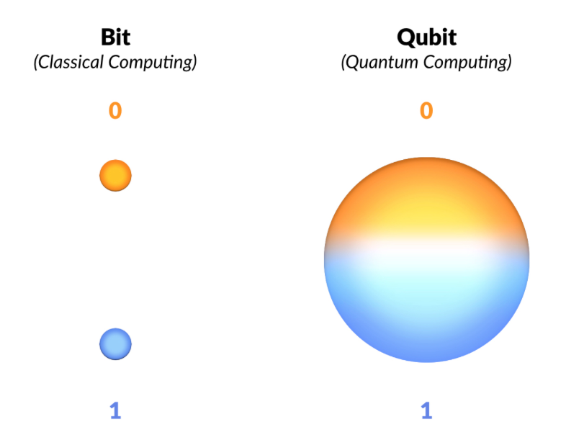
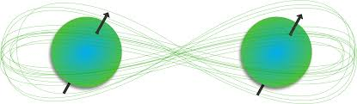
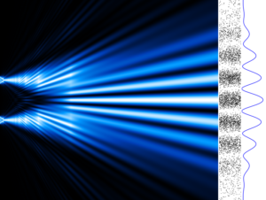
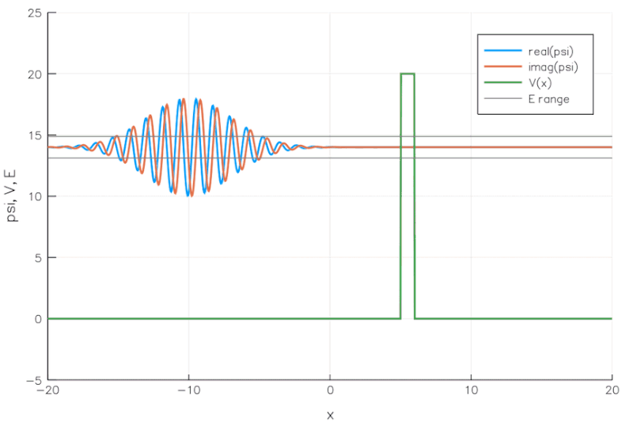
What is “Quantum”?
Quantum: the smallest indivisible unit of energy, and in physics, it describes the behavior of matter and energy at atomic and subatomic scales governed by the principles of quantum mechanics.
Key phenomena:
    Superposition: A particle can exist in multiple states at once, and its state becomes definite only upon measurement.
    Entanglement: Particles can be linked, instantly affecting each other regardless of distance.
    Interference: Probability amplitudes of states can reinforce or cancel each other due to the wave-like behavior of particles.
    Tunneling: A particle can cross barriers that seem classically impossible.

Slide 8
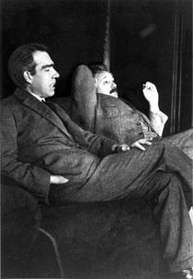
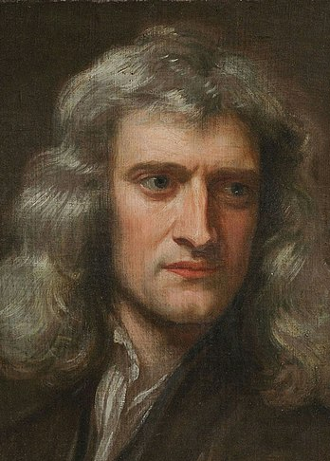
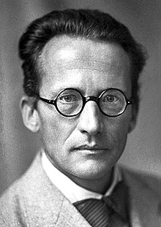
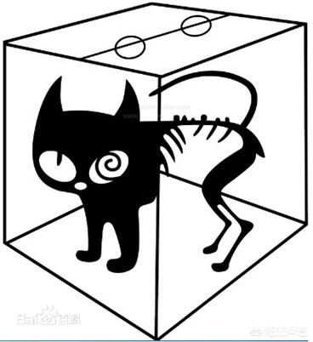
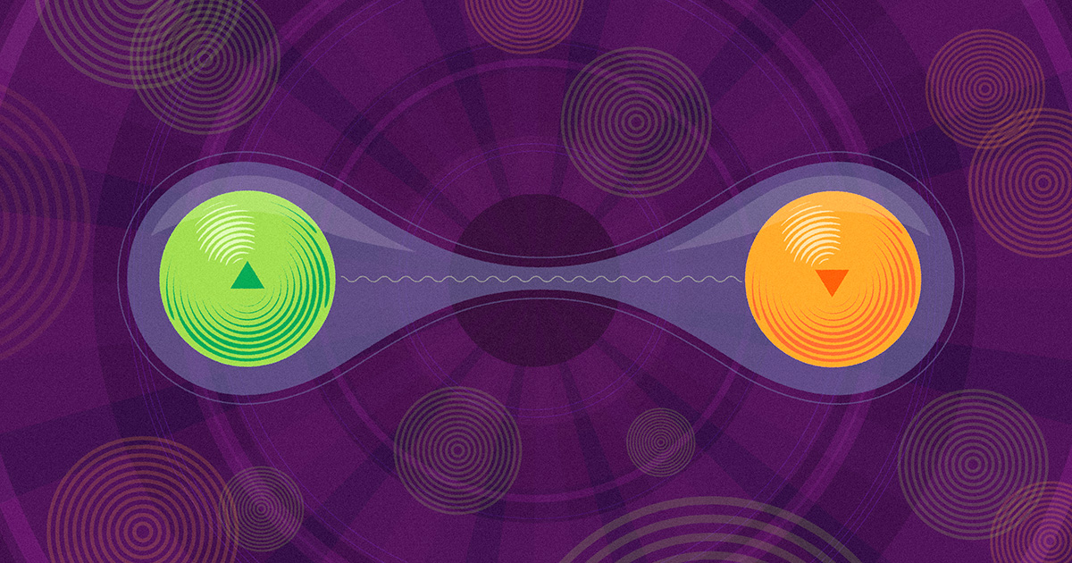
Macroscopic World vs. Microscopic World
Macroscopic World:
      Classical physics governs everyday objects.
      Objects are 1 µm (10⁻⁶ m) or larger and can be
      observed directly.
      Deterministic behavior and predictable outcomes.
      Example: A car obeying Newton’s laws of motion.
Microscopic World:
      Quantum mechanics governs atoms and subatomic particles with wave-particle duality.
      Particles are smaller than 1 µm and require indirect measurement.
      Probabilistic nature with superposition, entanglement,
      tunneling and interference of quantum states.
      Example: An electron obeying Schrödinger equation.
Notes:
宏觀世界 VS 微觀世界
ChatGPT:愛因斯坦與波爾的「世紀爭辯」是 20 世紀物理學中最著名的科學論戰之一，圍繞的是量子力學的基礎問題，特別是關於「不確定性原理」和量子力學詮釋的爭論。這場爭辯不僅涉及科學方法，也牽涉到對現實世界本質的哲學理解。
### 背景：
量子力學在 1920 年代發展起來，帶來了一套全新而革命性的物理理論，該理論描述了微觀世界中的原子和亞原子粒子的行為。尼爾斯·波爾（Niels Bohr）和其他物理學家主張「哥本哈根詮釋」，認為量子現象的結果是「概率性的」，即粒子的狀態在觀測之前是「不確定的」。波爾依據海森堡的不確定性原理，認為我們無法同時精確測量粒子的「位置」和「動量」，世界在某種程度上是不確定且隨機的。
### 愛因斯坦的反對：
愛因斯坦對量子力學的隨機性和不確定性持懷疑態度。他認為物理世界應該是確定的，所有現象都應該有一個明確的因果關係。他最著名的反對是那句話：「上帝不擲骰子」（God does not play dice），表達了他對量子力學隨機性的強烈異議。
### 爭辯的焦點：
1. **不確定性原理**：波爾認為這是物理現實的本質特徵，而愛因斯坦則認為不確定性只是我們對物理系統了解不足的反映，背後應該存在著「隱變量」（hidden variables），即尚未發現的決定論理論來解釋這些現象。
2. **EPR悖論**：愛因斯坦和他的同事於 1935 年提出了「EPR悖論」（愛因斯坦-波多爾斯基-羅森悖論），試圖證明量子力學是不完整的。他們認為量子糾纏現象，即兩個相距甚遠的粒子仍然能夠瞬時影響對方的狀態，是違反了相對論中關於訊息不能超光速傳播的原則。因此，量子力學應該只是部分描述了物理現實，並需要更完善的理論。
3. **波爾的回應**：波爾反駁說，愛因斯坦所指的「隱變量」並不存在，並強調量子系統在測量之前並沒有確定的物理狀態，而是處於「疊加態」。波爾認為，EPR悖論並沒有違反量子力學的預測，而是揭示了量子力學與傳統物理學對現實的不同理解。
### 爭辯的歷程：
這場爭辯在 1927 年和 1930 年的索爾維會議（Solvay Conferences）中達到高潮。在會議上，愛因斯坦設計了許多思想實驗來挑戰波爾的觀點，而波爾則逐一反駁，展現了深厚的理論功底。儘管爭辯激烈，兩位物理學家依然互相尊重。
### 最終結果：
雖然愛因斯坦在量子力學的基礎詮釋上沒能說服波爾和大多數物理學家，但他的懷疑促進了後來對量子理論的深入研究。1960 年代，貝爾不等式（Bell's theorem）和實驗檢驗證實了量子糾纏現象的真實性，進一步支持了波爾的哥本哈根詮釋。
總的來說，愛因斯坦與波爾的世紀爭辯並非簡單的對錯之爭，而是反映了物理學家對自然界本質的深刻思考與探索，並且對量子物理學的發展起到了重要的推動作用。
The "century debate" between Albert Einstein and Niels Bohr is one of the most famous scientific debates in 20th-century physics. It centered around the fundamental interpretation of quantum mechanics, especially concerning the **uncertainty principle** and the nature of reality at the quantum level. This debate highlighted not only scientific but also deep philosophical differences about the nature of the universe.
### Background:
Quantum mechanics emerged in the 1920s, introducing a revolutionary framework for understanding the behavior of atoms and subatomic particles. Niels Bohr, along with other physicists, advocated for the **Copenhagen interpretation**, which posited that quantum phenomena are inherently probabilistic. According to Bohr, quantum particles exist in a state of superposition until they are observed, at which point their state becomes definite. He based this on **Heisenberg's uncertainty principle**, which states that it is impossible to simultaneously know both the precise position and momentum of a particle.
### Einstein’s Opposition:
Einstein was deeply skeptical of the randomness and indeterminacy implied by quantum mechanics. He believed that physical reality should be governed by deterministic laws, where every effect has a clear cause. His famous quote, **"God does not play dice"**, reflected his discomfort with the idea that chance could play a fundamental role in the universe.
### Key Points of the Debate:
1. **Uncertainty Principle**: Bohr argued that uncertainty is an intrinsic feature of nature. Einstein, on the other hand, saw it as a sign of our incomplete understanding, believing there must be "hidden variables" that could account for the apparent randomness in quantum systems.
2. **EPR Paradox**: In 1935, Einstein, along with Boris Podolsky and Nathan Rosen, introduced the **EPR paradox** (Einstein-Podolsky-Rosen paradox), which sought to demonstrate that quantum mechanics was incomplete. They described a situation involving **quantum entanglement**, where two particles remain connected such that the state of one immediately affects the other, regardless of the distance between them. Einstein argued that this "spooky action at a distance" violated the principle of locality, suggesting that there must be a more complete theory than quantum mechanics.
3. **Bohr’s Response**: Bohr strongly defended quantum mechanics, countering that Einstein's criticisms misunderstood the nature of quantum phenomena. He argued that the quantum world cannot be described using classical physics concepts like causality or locality. According to Bohr, entangled particles do not violate any laws because quantum mechanics fundamentally redefines our understanding of reality.
### The Course of the Debate:
The debate reached its peak at the **Solvay Conferences** in 1927 and 1930, where Einstein presented various thought experiments to challenge Bohr’s views, and Bohr skillfully rebutted each of them. The debates were intense but respectful, with both scientists maintaining a high regard for each other.
### Outcome:
While Einstein was unable to convince Bohr or the majority of the physics community, his critiques spurred deeper investigations into the foundations of quantum mechanics. In the 1960s, **Bell’s theorem** and subsequent experiments confirmed the reality of quantum entanglement, supporting the Copenhagen interpretation and showing that no local hidden variable theory could explain quantum phenomena.
### Conclusion:
The Einstein-Bohr debate wasn’t about one being definitively right or wrong; rather, it was a profound exploration of the nature of reality. The dialogue between these two great physicists helped shape the development of quantum mechanics, pushing the boundaries of our understanding of the universe.

Slide 9
Bit vs Qubit
A classical bit is either zero or one: only two possible states, represented as a point, and realized by a transistor to switch on or witch off the electric current (a flow of enormous number of electrons; 1μA = 6.241509074×10¹² electrons/second)
A quantum bit or qubit is a mixture (superposition) of zero and one: a continuum of possible states, represented as the surface of a sphere (the Bloch sphere), realized by a quantum system like the system with spin-up and spin-down electrons or the system with vertically-polarized and horizontally-polarized photons.
Source: https://medium.com/@kareldumon/the-computational-power-of-quantum-computers-an-intuitive-guide-9f788d1492b6

Slide 10
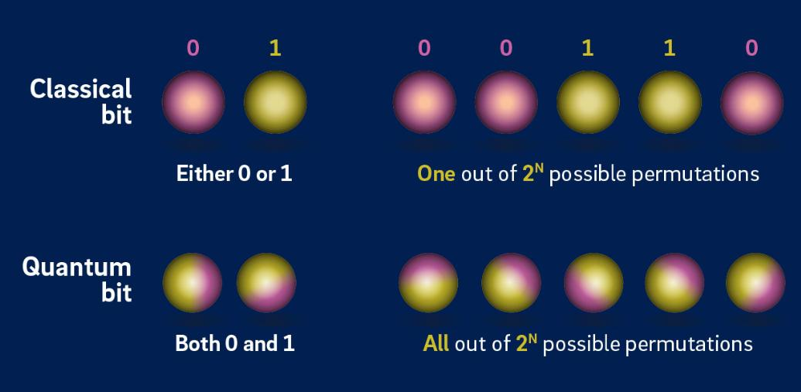
n bits to represent one of 2^{n} states at a time vs n qubits to represent all 2^{n} states at a time
Source: https://www.rolandberger.com/en/Insights/Publications/Quantum-technology-is-leaping-into-our-lives.html

Slide 11
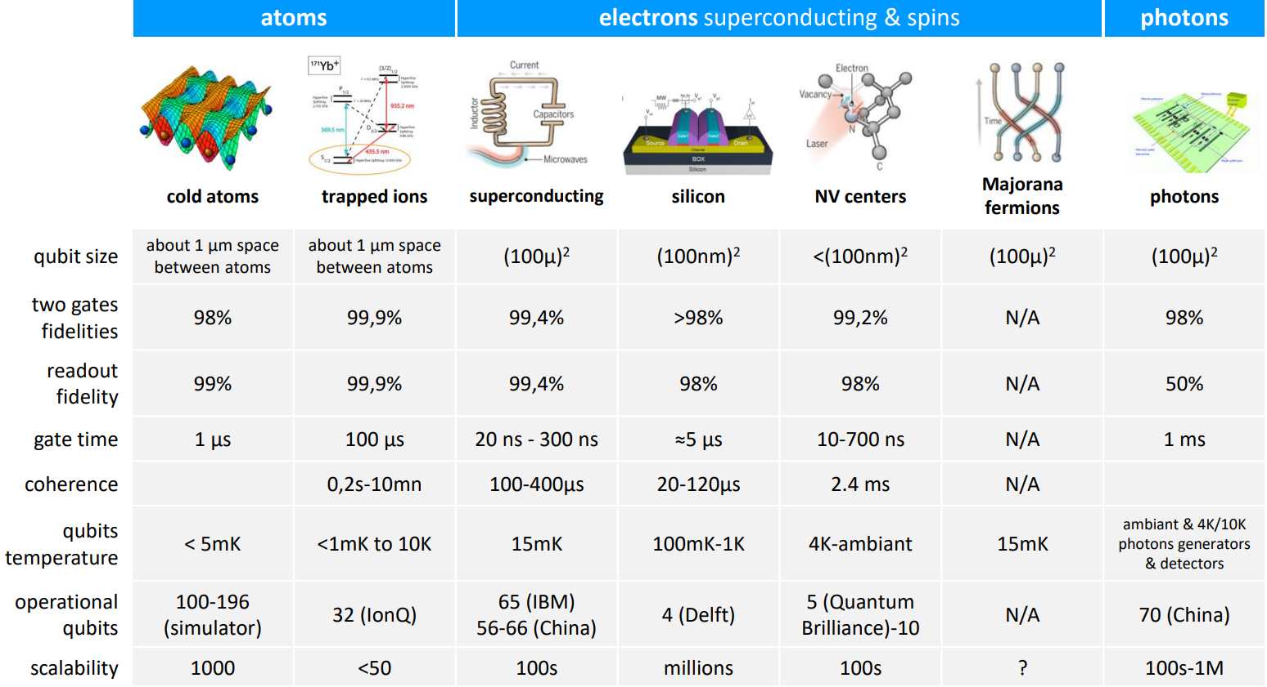
Source: Ezratty, O. (2021). Understanding Quantum Technologies. le lab quantique.
Notes:
現 有 的 量 子 位 元 製 作 技 術 包 括 超 導 體（superconductor）、離子阱（trapped ion）、拓樸量子位元（topological bit）、光子（photon）、量子點（quantum dot）、奈米鑽石氮空缺（nano-diamond nitrogen vacancy）以及核磁共振（NMR）等技術。其中超導體及離子阱技術目前發展較為領先，拓樸量子位元及光子技術則緊追在後。IBM 及 Google 公司採用超導體技術；IonQ、Quantinuum（之前為 Honeywell）及鴻海（Foxconn）公司採用離子阱技術；Microsoft 公司採用拓樸量子位元技術；國立中央大學（NCU）團隊則採用光子技術。
量子位元(qubit)是量子計算中扮演表達量子性質(quantum properties)的單一物件(singular object)，量子位元有很多種不同的表現方式而現階段比較著名的有例如 : 超導體(Superconducting)、離子阱(Trapped Ions)、光子(photons)、半導體量子點(Silicon quantum dot)、拓樸(Topologic)這些量子位元，如圖 7 所示，本論文所選擇實驗的量子位元是超導體量子位元，超導體量子位元也是目前NISQ時代量子位元技術的領跑者，因此諸多科技巨頭如IBM, Google, Intel 所打造的量子電腦都是以超導體量子位元進行計算。
一種製作量子電腦的技術並舉產品會研發成品實例: cold atoms、trapped ions、superconducting、silicon、NV center、Majorans fermions, photons
ChatGPT 說：
量子電腦的發展涉及多種不同的硬體技術，每種技術都利用了不同的物理系統來實現量子位元（qubits）。目前最主要的量子計算技術包括：
冷原子（Cold Atoms）
囚禁離子（Trapped Ions）
超導（Superconducting）
矽量子位元（Silicon-based Qubits）
氮-空缺中心（NV Center in Diamond）
馬約拉納費米子（Majorana Fermions）
光子量子計算（Photonic Quantum Computing）
每種技術都有不同的優勢與挑戰，並且有不同的公司或研究機構正在開發基於這些技術的量子電腦。
1. 冷原子量子電腦（Cold Atoms Quantum Computing）
技術原理
冷原子技術利用激光冷卻來將原子降溫到接近絕對零度（~微開爾文），然後透過光學鑷子（Optical Tweezer）或磁光阱（Magneto-Optical Trap, MOT）來排列原子，並利用里德伯（Rydberg）作用力進行量子計算。
優勢
✅ 長相干時間（coherence time，可持續幾秒）
✅ 具有良好的可擴展性（數百顆原子以上）
✅ 低環境噪音影響
挑戰
❌ 操作速度較慢（門操作時間在微秒級）
❌ 需要高精度激光與光學控制
主要公司與研究機構
QuEra Computing（美國） → Aquila（2022）
Pasqal（法國） → 開發 100+ qubits 冷原子量子處理器
Harvard、MIT、Caltech 等研究機構
2. 囚禁離子量子電腦（Trapped Ion Quantum Computing）
技術原理
囚禁離子技術使用電磁場（Paul Trap or Penning Trap）來捕捉離子，並利用激光脈衝來操控它們的內部能階，從而實現量子計算。
優勢
✅ 極長的相干時間（可達分鐘級別）
✅ 高精度量子閘（錯誤率低）
挑戰
❌ 操作速度較慢（ms 級）
❌ 受限於離子間的庫倫排斥力，難以擴展到大規模
主要公司與研究機構
IonQ（美國） → IonQ Forte, IonQ Harmony（2021–2023）
Quantinuum（美國，前 Honeywell） → H1、H2 量子處理器
Alpine Quantum Technologies（奧地利）
3. 超導量子電腦（Superconducting Quantum Computing）
技術原理
超導量子位元（如Transmon qubits）利用約瑟夫森接面（Josephson Junction）來形成量子態，並透過微波脈衝來操控 qubits。
優勢
✅ 操作速度快（ns 級）
✅ 目前最成熟的技術之一
挑戰
❌ 需要 超低溫（~15mK） 維持超導狀態
❌ 量子誤差率仍需改進
主要公司與研究機構
IBM → IBM Quantum System Two（127 qubits）
Google → Sycamore（53 qubits，2019 量子霸權實驗）
Rigetti Computing → Aspen 系列量子處理器
Alibaba（阿里巴巴）、百度、騰訊 也有投入超導量子計算
4. 矽基量子電腦（Silicon Quantum Computing）
技術原理
矽基量子位元透過電子自旋或**矽量子點（Quantum Dots）**來實現量子計算，與現有的 CMOS 半導體技術兼容。
優勢
✅ 與傳統矽晶片技術相容，易於整合
✅ 低功耗
挑戰
❌ 量子糾纏和閘門操作仍在開發階段
❌ 目前量子糾錯仍未成熟
主要公司與研究機構
Intel → Tunnel Falls（2023）
Silicon Quantum Computing（澳洲）
QuTech（荷蘭）
5. 氮-空缺中心（NV Center in Diamond Quantum Computing）
技術原理
利用金剛石中的氮-空缺（Nitrogen-Vacancy, NV） 缺陷作為量子位元，透過電子自旋態來存儲和操作量子資訊。
優勢
✅ 在室溫下運作（不需要極低溫）
✅ 極長相干時間（可達秒級）
挑戰
❌ 量子閘操控仍需改進
❌ 目前的可擴展性較低
主要公司與研究機構
Quantum Brilliance（澳洲）
Element Six（英國）
6. 馬約拉納費米子（Majorana Fermions Quantum Computing）
技術原理
馬約拉納費米子是拓撲量子計算的基礎，透過拓撲保護來實現抗噪量子位元。
優勢
✅ 高容錯能力（有望提升量子糾錯能力）
挑戰
❌ 目前仍在基礎研究階段
❌ 需要在超低溫下運行
主要公司與研究機構
Microsoft → 拓撲量子計算計畫
QuTech（荷蘭）
7. 光子量子電腦（Photonic Quantum Computing）
技術原理
使用單光子（single photons） 作為量子資訊載體，透過線性光學元件（如分束器、波片） 進行計算。
優勢
✅ 室溫運作，無需冷卻
✅ 高速信息傳輸
挑戰
❌ 單光子檢測難度高
❌ 非決定性量子閘設計困難
主要公司與研究機構
Xanadu（加拿大） → Borealis（2022）
PsiQuantum（美國） → 100 萬 qubits 計畫
中國科學技術大學（USTC） → 九章（Jiuzhang）量子計算機
結論
不同技術各有優缺點，目前最成熟的量子計算技術是 超導量子位元 和 囚禁離子技術，但冷原子、矽基量子點、NV 中心等技術也正在快速發展。未來可能會有多種技術並存，根據應用需求選擇不同架構的量子電腦。

Slide 12
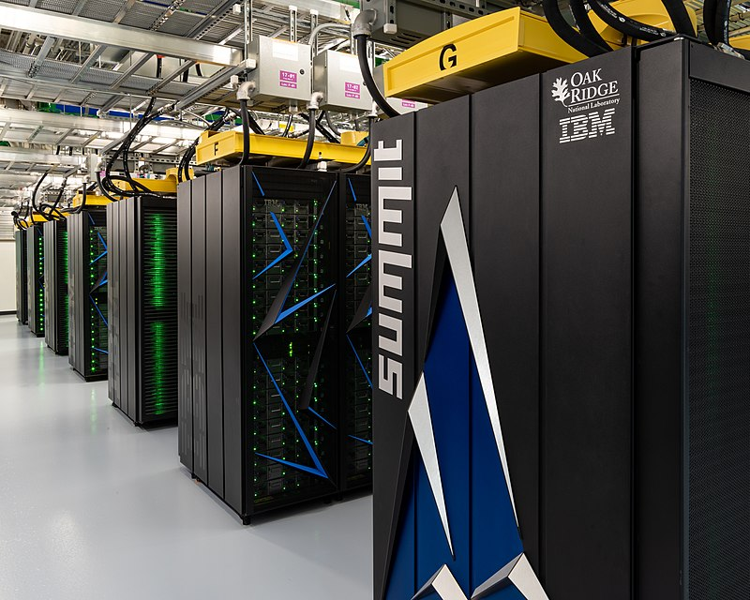
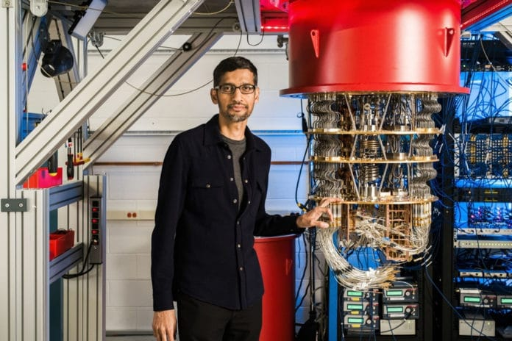
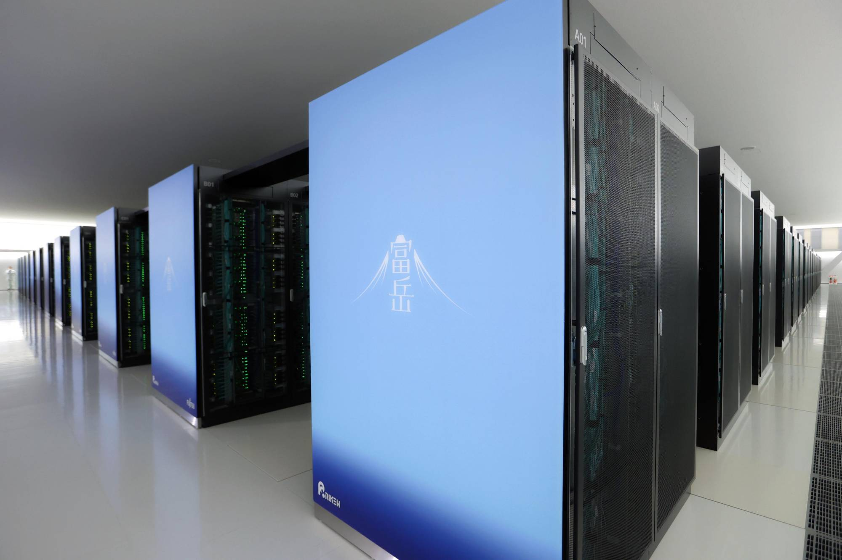
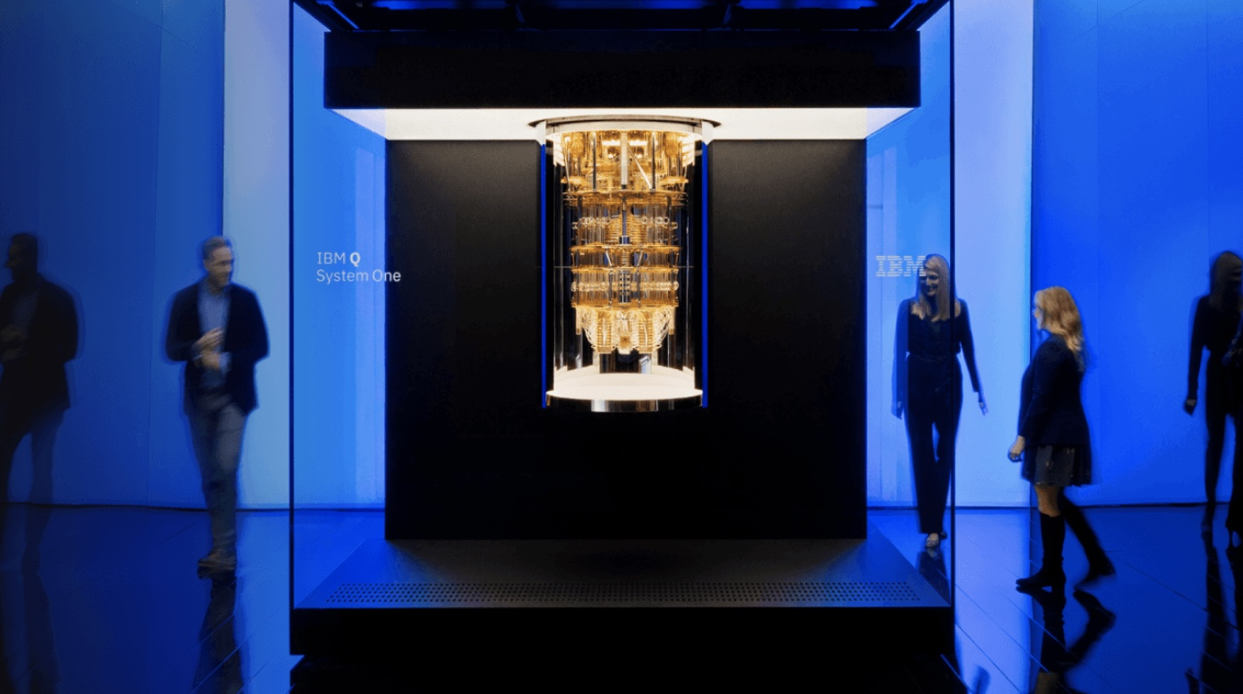
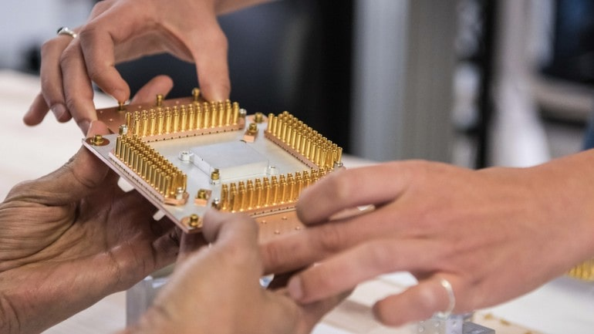
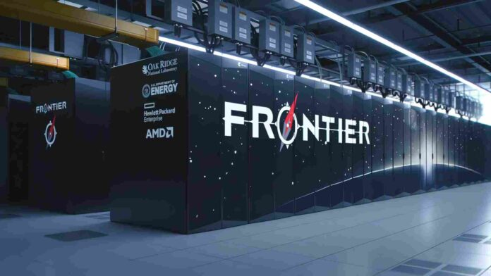
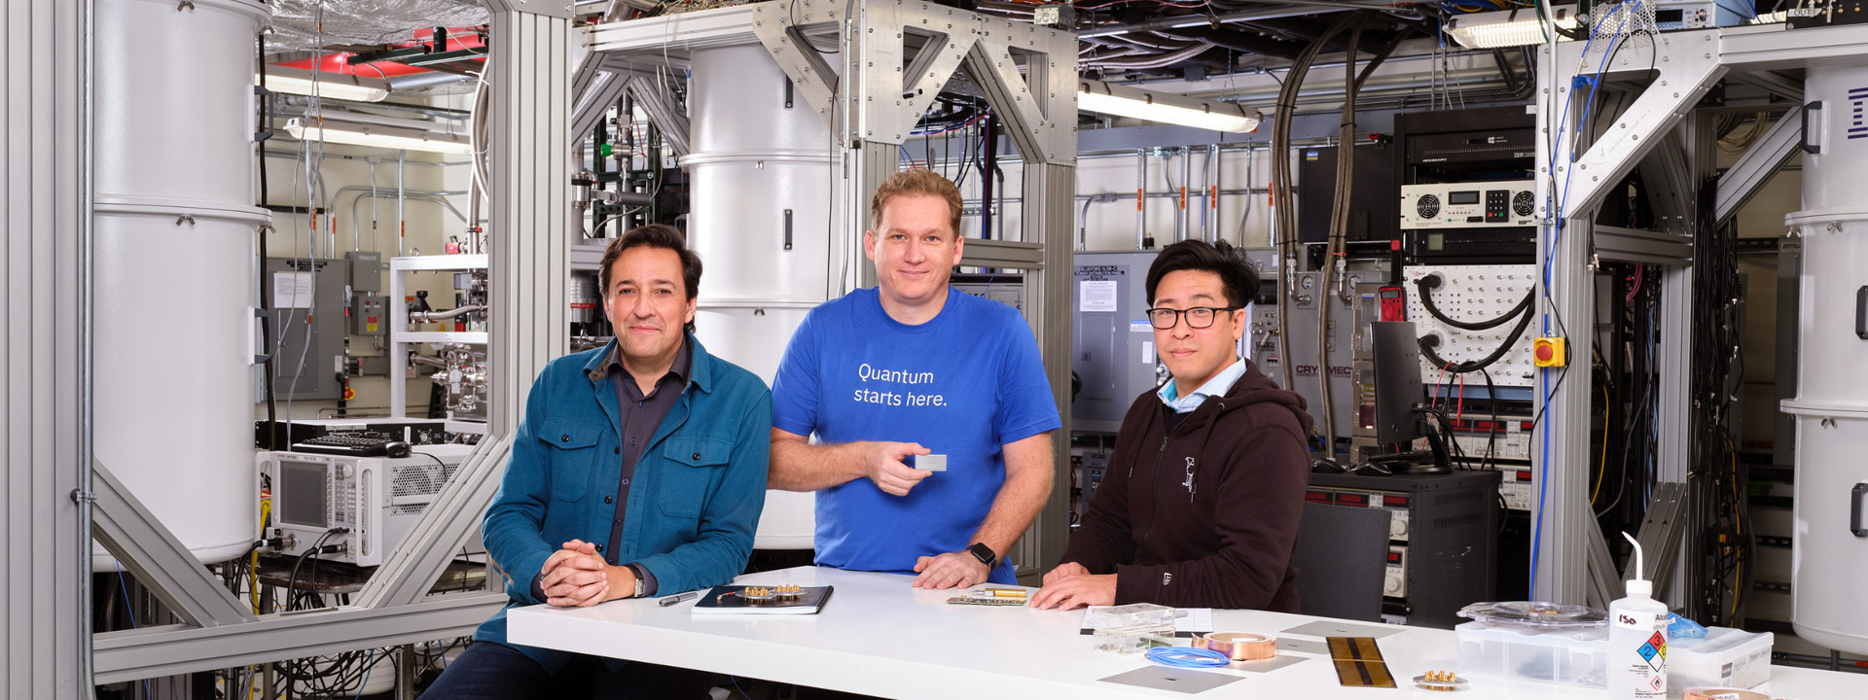
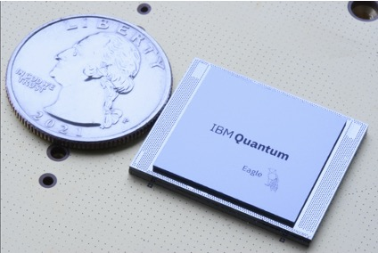
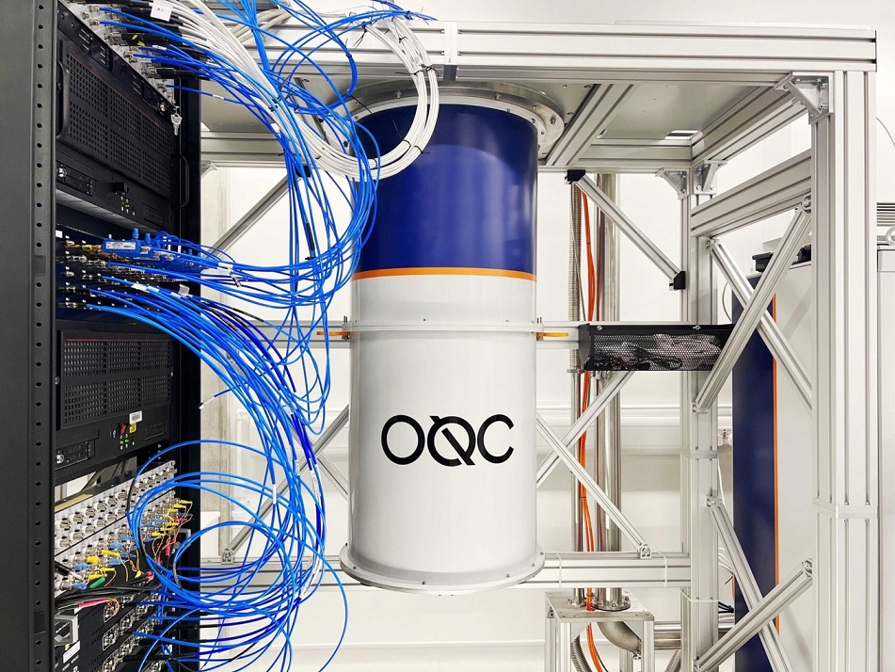
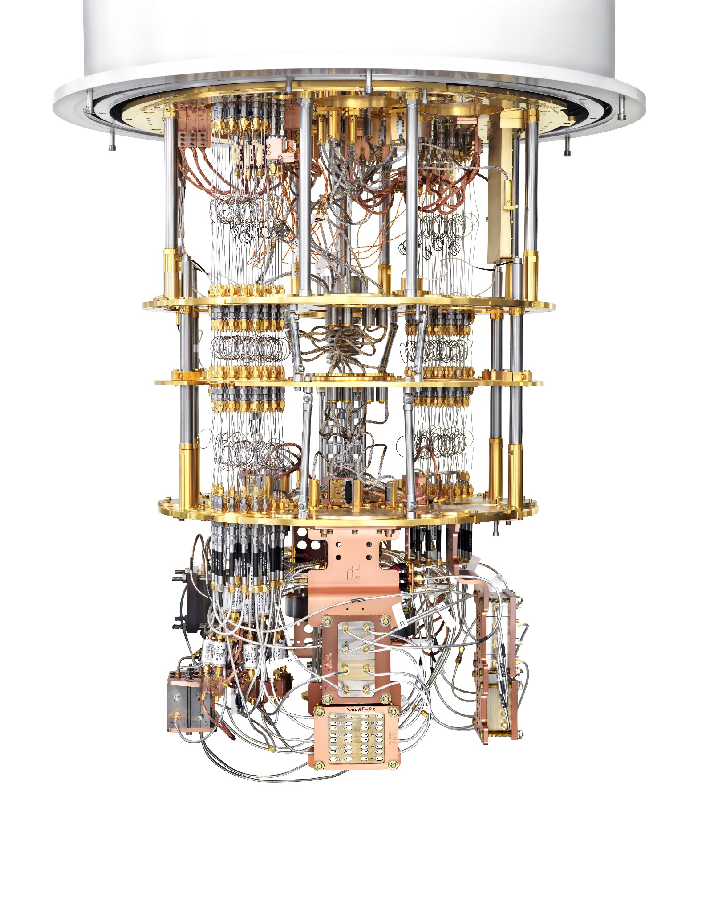
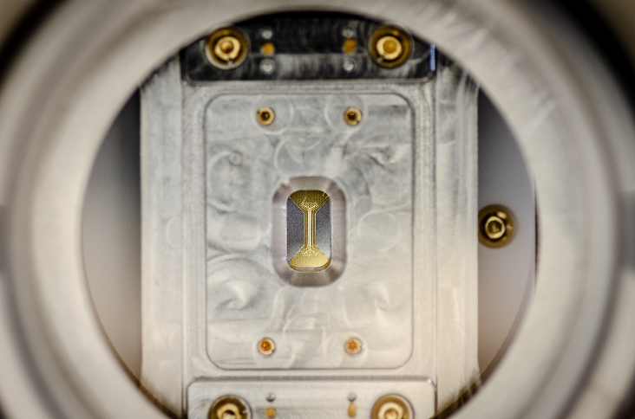
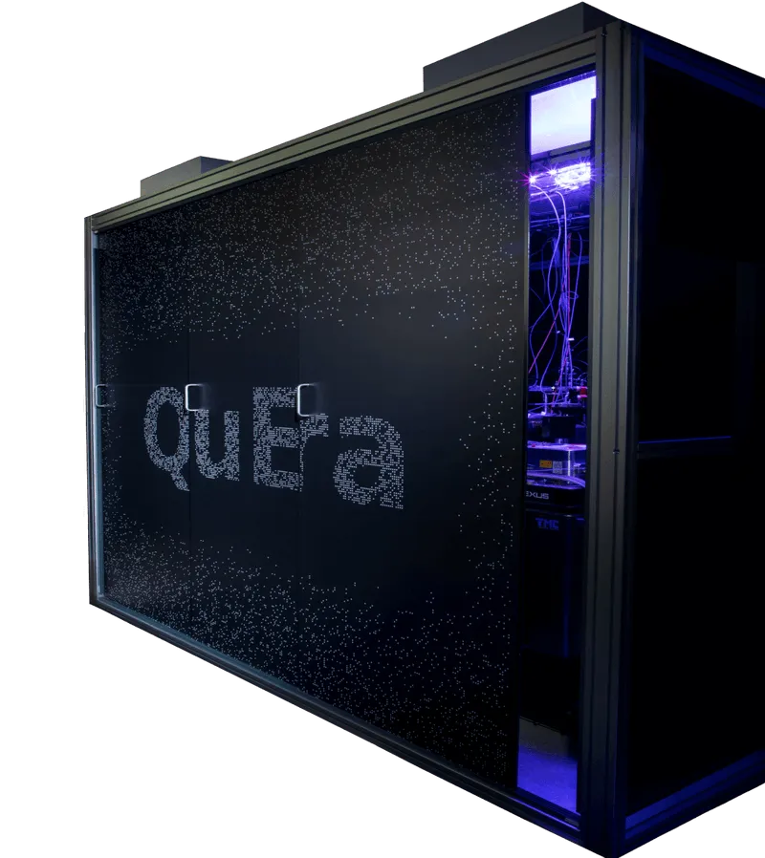
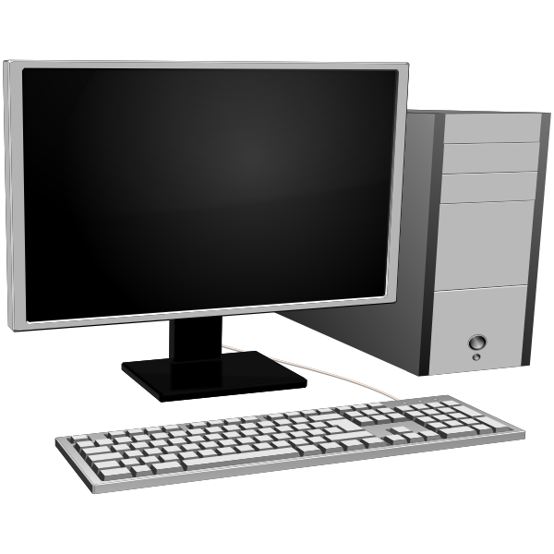
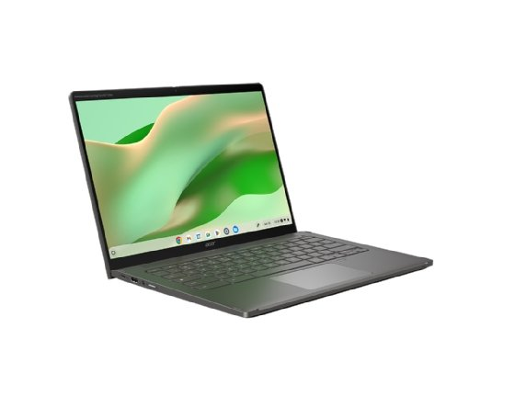
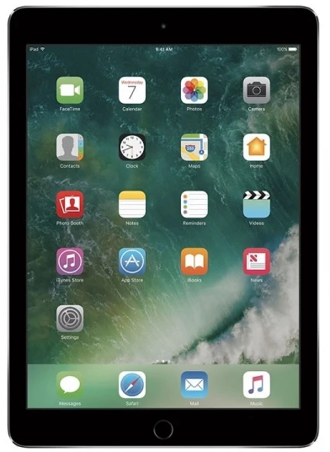
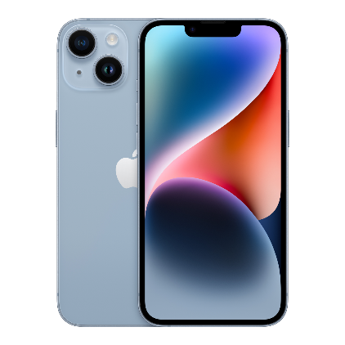
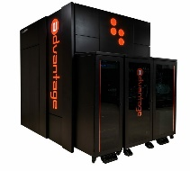
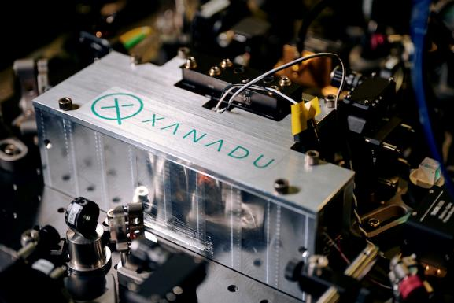
Classical Computers vs Quantum Computers
IBM Summit
Google Sycamore
Fujitsu Fugaku
IBM Q
USA DOE Frontier
OQC
IonQ
ion trap
Rigetti Aspen
QuEra
Neutral Atom
PC
Notebook
Pad
Phone
Xanadu Photonics
D-Wave
Quantum Annealer
Notes:
OQC Oxford Quantum Circuit

Slide 13
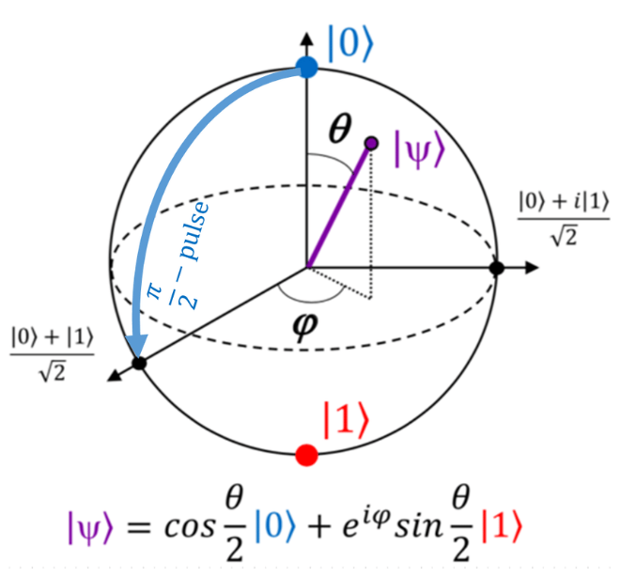
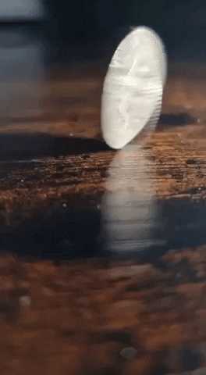
Spin Coin vs Bloch Sphere
Source: (Left) https://giphy.com/gifs/CrazyDetectors-choose-decide-kopf-oder-zahl-C4omPTb1RZBuMtKx4N
(Right) https://www.researchgate.net/figure/The-Bloch-sphere-provides-a-useful-means-of-visualizing-the-state-of-a-single-qubit-and_fig1_335028508

Slide 14
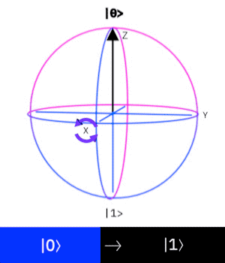
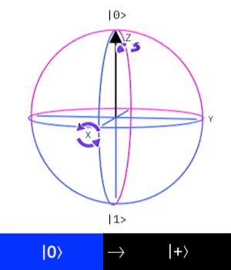
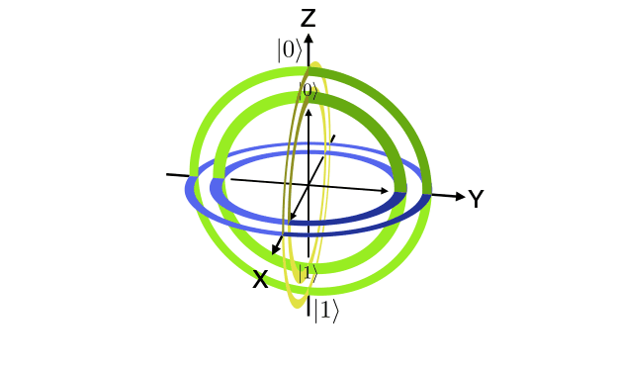
Visualization of quantum gates

Slide 15
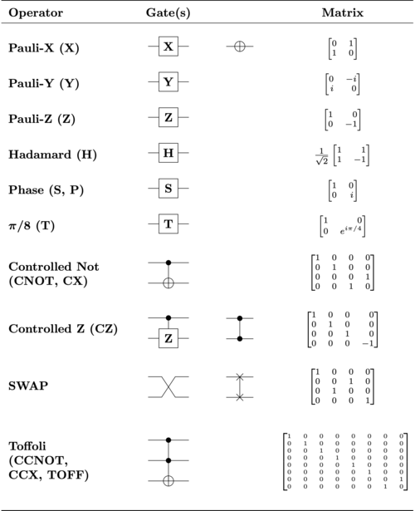
Quantum Gate and Unitary Matrix
Source: https://en.wikipedia.org/wiki/Quantum_logic_gate#/media/File:Quantum_Logic_Gates.png, by Rxtreme, Dec. 2019, CC BY-SA 4.0.

Slide 16
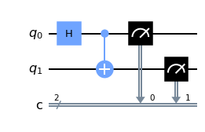
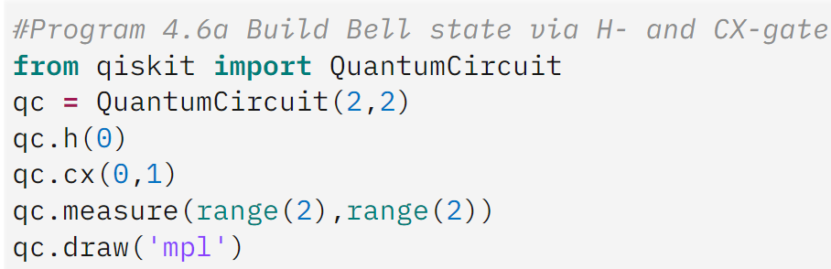
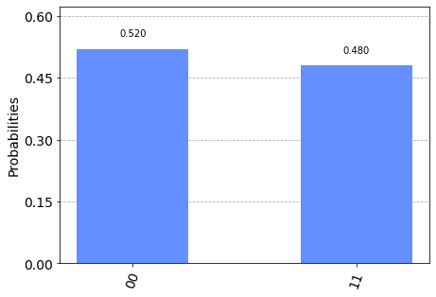
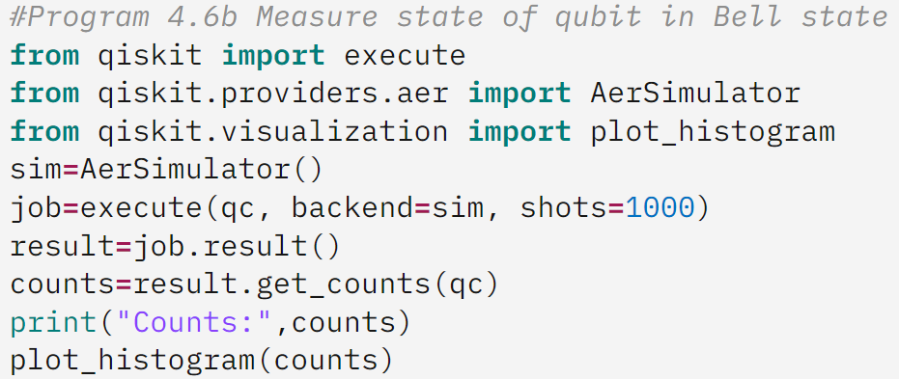
The code of Bell-state (entanglement state)

Slide 17
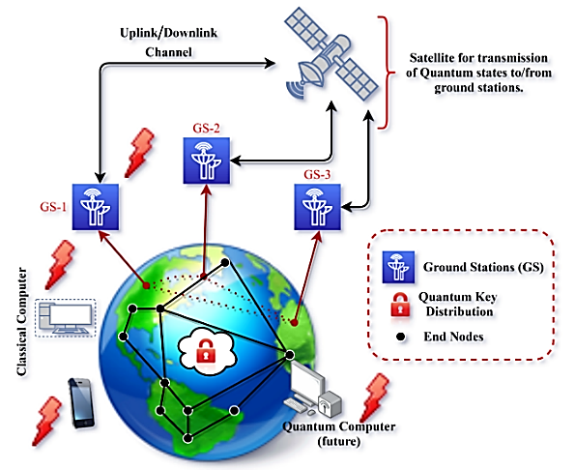
Quantum internet (Quantum Internet)
Source:A. Singh, K. Dev, H. Siljak, H. D. Joshi, and M. Magarini, “Quantum internet—applications, functionalities, enabling technologies, challenges, and research directions,” IEEE Communications Surveys & Tutorials, 23(4), pp. 2218-2247, 2021.
Notes:
目前網際網路的資訊安全，受到量子電腦計算能力的威脅。而現今網際網路大量的使用光纖來建立通信通道來傳 送位元資料。因為光子可以用來表示量子位元，因此我們恰好可以藉由光纖連線來建立量子通道(quantum channel)以傳送量子位元疊加態，並進一步建構量子網際網路(quantum Internet or quantum internet)，解除這個威脅。

Slide 18
Outline
Classical Computers vs Quantum Computers
Quantum Algorithms
Concluding Remarks

Slide 19
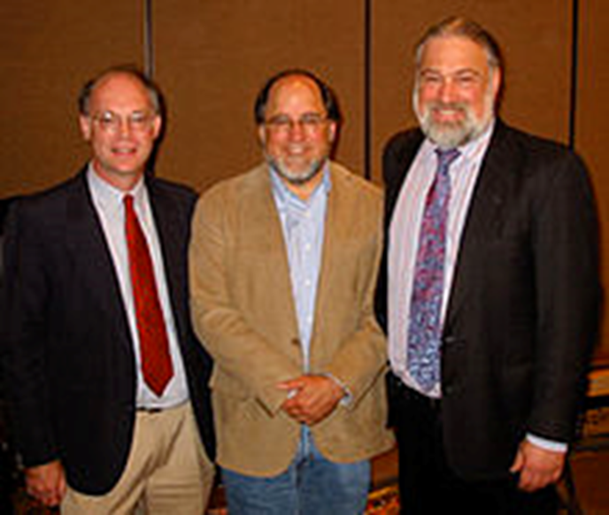
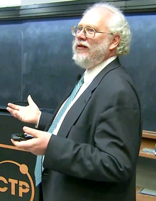
MIT vs MIT
From Rivest, Shamir, and Adleman, three MIT professors, to Shor, an MIT professor
From RSA cryptography to Shor’s algorithm
From classical cryptography to post quantum cryptography (PQC)
From blockchain to quantum-safe blockchain
Source: Wikipedia
Source: Wikipedia

Slide 20
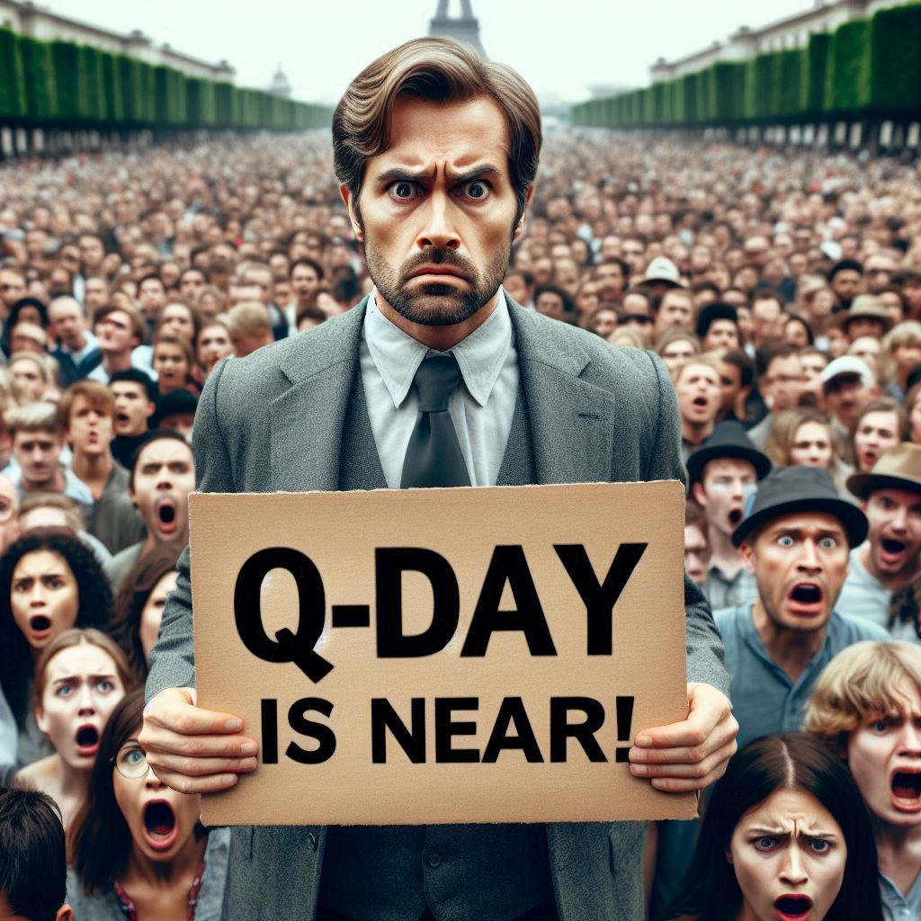

Synthesize an image showing a serious man with a sign “Q-Day is Coming!” in a large crowd, looking serious and horrified.

Slide 21


Synthesize an image showing a serious man with a sign “Y2Q is Coming!” in a large crowd, looking serious and horrified.

Slide 22


Roadmap for a transition to PQC
Source: https://www.dhs.gov/publication/preparing-post-quantum-cryptography-infographic
Notes:
ChatGPT:
NIST 的 **後量子密碼學標準（Post-Quantum Cryptography, PQC）** 旨在制定能夠抵抗 **量子計算（Quantum Computing）** 攻擊的加密演算法，以確保數據安全性。由於傳統的 **公鑰密碼（Public-Key Cryptography）**（如 RSA、ECC）容易被 **Shor 演算法（Shor’s Algorithm）** 在 **量子電腦（Quantum Computer）** 上高效破解，NIST 自 2016 年開始推動 **PQC 標準化（PQC Standardization）**，以確保未來的密碼系統能抵禦量子威脅。
### NIST PQC 標準的四個主要階段：
1. **候選演算法徵集（Call for Proposals）**（2016）
- NIST 在 2016 年公開徵求抗量子加密演算法，吸引來自世界各地的密碼學專家提交方案。
2. **第一輪候選演算法（Round 1 Candidates）**（2017-2019）
- 共有 **69 種演算法** 進入第一輪，涵蓋 **密碼系統（Cryptosystem）** 的三大類：
- **公鑰加密（Public-Key Encryption）** 和 **密鑰交換（Key Exchange）**
- **數位簽章（Digital Signature）**
3. **第二輪候選演算法（Round 2 Candidates）**（2019-2020）
- 篩選後剩下 **26 種演算法** 進入第二輪，NIST 根據安全性、效能和實作成本進行評估。
4. **第三輪候選演算法（Round 3 Finalists）**（2020-2022）
- NIST 於 2022 年 7 月公布了最終選定的 **四種標準化演算法（Standardized Algorithms）**，包括：
- **Kyber**（公鑰加密與密鑰交換）
- **Dilithium**（數位簽章）
- **Falcon**（數位簽章）
- **SPHINCS+**（數位簽章）
- 另外 **4 種額外候選演算法（Alternative Candidates）** 仍在評估中，以備未來發展之需。
### 影響與應用：
- **政府與企業** 需更新其 **公鑰基礎設施（Public Key Infrastructure, PKI）**，以適應新的 PQC 標準。
- **TLS/SSL 安全協議（TLS/SSL Security Protocols）**、**VPN（Virtual Private Network）**、**區塊鏈（Blockchain）** 和 **身份驗證（Authentication）** 等系統將逐步採用 PQC。
- **美國聯邦機構** 須遵守 **NIST SP 800-208 指南**，逐步轉向量子安全密碼。
隨著量子技術的發展，NIST PQC 標準將成為未來數據保護的重要基礎，確保資訊安全能夠持續應對量子計算的挑戰。
NIST PQC 標準演算法介紹
NIST 在 2022 年 7 月宣布了四種標準化的 後量子密碼學（Post-Quantum Cryptography, PQC） 演算法，這些演算法能夠在 量子計算機（Quantum Computer） 的攻擊下提供安全性，確保未來的 公鑰加密（Public-Key Encryption） 和 數位簽章（Digital Signature） 系統的安全性。
1. Kyber（公鑰加密與密鑰交換）
概述
Kyber 是一種基於 格理論（Lattice-Based Cryptography） 的 公鑰加密與密鑰交換（Key Encapsulation Mechanism, KEM） 演算法，適用於加密機密資料及安全密鑰交換。
特點
安全性來源：基於 模格問題（Module Learning with Errors, Module-LWE），此問題在經典電腦和量子電腦上都難以求解。
高效能：密鑰生成、加密和解密速度快，且計算資源需求低，適用於嵌入式裝置與 IoT。
短密鑰長度：相較於傳統的 RSA 和 ECC，Kyber 在提供相同安全性的情況下，公鑰和密文的大小較小。
應用場景
TLS/SSL 安全協議中的密鑰交換（用於 HTTPS 加密流量）
VPN（Virtual Private Network）
端對端加密通訊（如電子郵件加密、即時訊息加密）
2. Dilithium（數位簽章）
概述
Dilithium 是一種基於 格理論（Lattice-Based Cryptography） 的數位簽章演算法，提供高度安全性和高效能的簽章與驗證。
特點
安全性來源：基於 模格問題（Module-LWE 和 Module-SIS），這些問題難以被量子電腦破解。
簽章速度快：Dilithium 的簽章與驗證速度優於許多傳統數位簽章演算法，如 RSA 和 ECDSA。
密鑰大小適中：簽章比傳統 RSA 短，驗證速度比 Falcon 快，適合多數應用場景。
抗量子攻擊：在 NIST PQC 標準化競賽中表現穩定，具有極高的安全性。
應用場景
軟體與韌體簽章（確保軟體未被篡改）
數位憑證（如 SSL/TLS、電子護照）
區塊鏈技術（提供抗量子簽章保護）
3. Falcon（數位簽章）
概述
Falcon 是另一種基於 格理論（Lattice-Based Cryptography） 的數位簽章演算法，特別適用於需要短簽章大小和高效驗證的應用。
特點
安全性來源：基於 短向量問題（Short Integer Solution, SIS），難以破解。
極短的簽章大小：比 Dilithium 更小，適合資源受限的應用。
驗證速度快：Falcon 的驗證速度優於 Dilithium，但簽署速度較慢。
數學基礎強：使用傅立葉變換（FFT）來優化簽章計算，使其更加高效。
應用場景
嵌入式系統（IoT 裝置、智能卡）
區塊鏈與智慧合約（降低存儲與計算成本）
電子簽章（文件認證、電子交易）
4. SPHINCS+（數位簽章）
概述
SPHINCS+ 是基於 雜湊函數（Hash-Based Cryptography） 的數位簽章演算法，與基於格的 Dilithium 和 Falcon 不同，提供了額外的安全性保證。
特點
安全性來源：基於 哈希樹（Merkle Tree） 和 樹狀簽章技術（Few-Time Signature, FTS & One-Time Signature, OTS），不依賴於難解的數學問題。
抗所有已知攻擊：即使未來格理論演算法遭破解，SPHINCS+ 仍然安全。
較大的簽章大小：相較於 Falcon 和 Dilithium，SPHINCS+ 簽章較長，但計算速度穩定。
應用場景
高安全性場景（如政府、軍事、長期存檔）
關鍵基礎設施（Critical Infrastructure）
量子抗性最高的應用（即使格理論演算法失效，SPHINCS+ 仍安全）
U.S. Department of Homeland Security (DHS) 國土安全部
Source: https://www.dhs.gov/publication/preparing-post-quantum-cryptography-infographic
PREPARING FOR POST-QUANTUM CRYPTOGRAPHY
Through our partnership with NIST, DHS created a
roadmap for those organizations who should be taking
action now to prepare for a transition to post-quantum
cryptography. This guide will help organizations create
effective plans to ensure the continued security of their
essential data against the post-quantum threat and
prepare for the transition to the new post-quantum
cryptography standard when published by NIST.

Slide 23
Algorithms for Quantum Annealers and Quantum-inspired Annealers
What is annealing?
From Hill Climbing to Simulated Annealing
Quantum Annealers and Quantum-inspired Annealers
  D-Wave Quantum Annealer (QA)
  Fujitsu Digital Annealer (DA)
  Compal GPU Annealer (GPUA)
QUBO formula and Ising model

Slide 24

Quantum Algorithms for
D-Wave Quantum Annealers (QAs)
D-Wave Systems Inc. is a Canadian company founded in 1999.
D-Wave produced quantum annealers or quantum samplers for solving optimization problems using the concept of quantum annealing.
The company designed their first qubit by using d-wave superconductors.
D-Wave quantum annealer history:
  2007: Orion Prototype
  2011: D-Wave One (127 qubits; 352 couplers)
  2013: D-Wave Two (512 qubits; 1472 couplers)
  2015: D-Wave 2X (1152 qubits; 3360 couplers)
  2017: D-Wave 2000Q (2048 qubits; 6016 couplers; Chimera topology)
  2020: D-Wave Advantage (5640 qubits; 40484 couplers; Pegasus topology)
D-Wave Advantage
(source: https://www.dwavesys.com/solutions-and-products/systems/)

Slide 25




D-Wave QPU and Topology
The D-Wave quantum processing unit (QPU) is a lattice of interconnected qubits. Since a qubit connects to several other qubits via couplers, the D-Wave QPU is not fully connected.
(a) Chimera of 2000Q (b) Pegasus of Advantage (c) Zephyr of Advantage2
Source: Gonzalez Calaza, C. D., Willsch, D., & Michielsen, K. (2021). Garden optimization problems for benchmarking quantum annealers. Quantum Information Processing, 20(9), 1-22.
Source: https://docs.dwavesys.com/docs/latest/c_gs_4.html
Source: https://www.hpcwire.com/2022/06/16/d-wave-debuts-advantage2-prototype-seeks-user-exploration-and-feedback/
Notes:
Greek Mythology A fire-breathing she-monster usually represented as a composite of a lion, goat, and serpent. 【希臘神話】 客邁拉：一種通常被描繪成獅子、山羊和蛇的組合體吐火的雌性怪物
Greek Mythology A winged horse that with a stroke of his hoof caused the fountain Hippocrene to spring forth from Mount Helicon. 【希臘神話】 佩加索斯：其蹄在赫利孔山上踏出希波克裏尼靈感泉的生有翼的飛馬
D-Wave Systems 是量子計算領域的先驅，專注於量子退火技術的開發。他們的最新架構是 Advantage 系統，擁有超過 5,000 個量子位元（qubits），並採用 Pegasus 圖拓撲結構，每個量子位元具有 15 個連接。 en.wikipedia.org
在 2021 年，D-Wave 宣布了下一代系統 Advantage 2，預計在 2024 年底或 2025 年初交付。Advantage 2 將量子位元數量提升至超過 7,000 個，並轉換為 Zephyr 圖拓撲結構，每個量子位元的連接數增加到 20。 en.wikipedia.org
值得注意的是，D-Wave 與德國的尤利希超級計算中心（Jülich Supercomputing Centre, JSC）合作，將 Advantage 系統整合到正在開發的 exascale 超級計算機 Jupiter 中，這是全球首個將量子退火計算機與 exascale 計算相結合的案例。 巴倫斯
D-Wave 的這些最新架構旨在提升量子計算的性能和應用範圍，特別是在解決複雜的優化問題和推動人工智慧領域的創新。
zephyr
noun [ C ]
literary
uk
/ˈzef.ər/ us
/ˈzef.ɚ/
a light wind(和風，微風)

Slide 26

Fujitsu Digital Annealer (DA)
Quantum-inspired (CMOS-based ASIC) architecture
Third Generation Digital Annealing Unit (DAU) technology
Features:
  Up to 100,000 bits
  Fully connectivity
  Search: Markov Chain Monte Carlo (MCMC)
  Special Functionalities:
    Separated penalty terms
    Direct one-way/two-way one-hot constraints
    Direct linear inequality constraints
Notes:
Digital Annealer (DA) is a new technology inspired by quantum computing which is a hardware implementation (CMOS-based ASIC), operates at room temperature and utilizes digital circuitry for the various simulated annealing (SA) algorithm to perform complex optimization. It has superior ability to solve large and complex combinatorial optimization problems in quadratic unconstrained binary optimization (QUBO) formulation. The third-generation DA introduces a hybrid software-hardware system capable of addressing large problems, up to 100,000 bits and fully connectivity. It also separates cost and penalty terms and introduces functionalities for handling one-way/two-way one-hot constraints and linear inequality constraints directly.

Slide 27
DA example: parallel one-bit inversion to find optimum rapidly
Trial 1
Trial 2
Trial N
Bit 1
Inversion
Bit 2
Inversion
Bit N
Inversion
Value 1
Value 2
Value N
Optimal Value & Configuration
Notes:
The following figure shows the technology which DA use to find the optimal value by 1-bit inversion. By parallel computing in digital circuit, the optimal value and corresponding configuration can be found rapidly. It is also the technology for using the constraint one-way/two-way one-hot, that is, all zeros at the purple nodes and 1 on yellow node.

Slide 28

Compal GPU-based Annealer (GPUA) Framework
Formulation
TSP, Max-cut, QAP, etc.
Reduction methods
Compile
容易使用
可擴充升級
架構於現有CPU與GPU硬體上，可彈性部署於雲端或地端應用
使用CUDA平行運算，效能可以隨GPU擴充升級

Slide 29

Diverse Adaptive Bulk Search (DABS)
The DABS aims to increase the diversity of genetic algorithm operations (GAOs) run by the host on CPUs and local search algorithms (LSAs) run on GPUs.
It offers five distinct LSAs, namely MaxMin, CyclicMin, RandomMin, PositiveMin, and TwoNeighbor.
Each LSA iteratively flips bits in a solution to explore the solution space for improving solutions.
During the execution of DABS, LSAs that yield better solutions are prioritized for more frequent execution.
The DABS also offers eight different GAOs, including Mutation, Crossover, Xrossover, Zero, One, IntervalZero, Best, and Random.
Similar to LSAs, the GAOs leading to better solutions are executed more frequently than others.
Source: Nakano, K., Takafuji, D., Ito, Y., Yazane, T., Yano, J., Ozaki, S., ... & Mori, R. (2023, May). Diverse Adaptive Bulk Search: a Framework for Solving QUBO Problems on Multiple GPUs. In Proc. of IPDPSW, pp. 314-325, 2023.
Notes:
The Compal company built a quantum-inspired annealer called Quantix. It is a GPU annealer (GPUA) which harnesses the computation power of graphics processing units (GPUs) to conduct the diverse adaptive bulk search (DABS) solver for finding the optimal COP solution. Quantix is built with 20 Intel Xeon CPUs and 4 NVIDIA GV100 GPUs, each of which has 5120 Compute Unified Device Architecture (CUDA) cores.
The DABS concept is proposed in [7], of which framework is depicted in Figure 5. As shown in Figure 5, the DABS framework is based on CPUs and GPUs. It has multiple solution pools maintained by a host run on CPUs. Each solution pool is associated with a GPU and contains entries to keep information of good solutions returned by the GPU. An entry in the solution pool contains the solution (or solution vector), energy, search algorithm, and genetic operation.
Based on Open Multi-Processing (OpenMP) threads, the host CPUs perform genetic algorithm operations (GAOs) on selected solutions from a solution pool or multiple solution pools to generate so-called target solutions to be sent to GPUs. Based on the received target solutions, local search algorithms (LSAs) are executed by GPUs, each with multiple CUDA blocks of numerous CUDA threads that operate concurrently.
The DABS aims to increase the diversity of GAOs and LSAs. It offers five distinct LSAs, namely MaxMin, CyclicMin, RandomMin, PositiveMin, and TwoNeighbor.
Each LSA iteratively flips bits in a solution to explore the solution space for improving solutions. During the execution of DABS, LSAs that yield better solutions are prioritized for more frequent execution. The DABS also offers eight different GAOs, including Mutation, Crossover, Xrossover, Zero, One, IntervalZero, Best, and Random. Similar to LSAs, the GAOs leading to better solutions are executed more frequently than others.

Slide 30


Overall Ranking Distribution

Slide 31
Annealer Overall Comparisons
Annealers | QA | DA | GPUA
Device | D-Wave Advantage | Fujitsu DAU 3 | Compal Quantix
Release Year | 2020 | 2021 | 2023
Technology | Quantum Annealing | ASIC Digital Annealing | GPU-based Annealing
No. of Qubits | 5,640 | 100,000 | ~60,000
Connectivity | At most 15 ways | Fully-connected | Fully-connected
Performance (First Place Ranking) | 3 | 1 | 2
We are trying to find possible performance improvement methods for each annealer.
Notes:
因為是模擬的事實上也許沒有 Connectivity 的問題

Slide 32
Outline
Classical Computers vs Quantum Computers
Quantum Algorithms
Concluding Remarks

Slide 33

The quantum computation era is coming.
Source: Preskill, John. "Quantum computing in the NISQ era and beyond." Quantum 2 (2018): 79.
Also from: https://towardsdatascience.com/quantum-advantage-b3458646bd9
Notes:
Przemek Chojecki, Quantum advantage, or a practical demonstration that quantum computers work, Nov 9, 2018.

Slide 34

Web page: https://quantum-computing.ibm.com/

Slide 35

The form of quantum computers keeps changing, but the form of quantum algorithms remains the same. Thus, it is good to focus on studying and developing quantum algorithms.

Slide 36

The form of quantum computers keeps changing, but the form of quantum algorithms remains the same. Thus, it is good to focus on studying and developing quantum algorithms.

Slide 37


Q&A
Easy to Learn Quantum Programming --
From Quantum Bit to Quantum Algorithm
Published in August 2022.
ISBN: 9786263242715
You can buy the book via:
  https://www.books.com.tw/products/0010933217?sloc=main
Jehn-Ruey Jiang (江振瑞）
Email: jrjiang@g.ncu.edu.tw
Web: https://staff.csie.ncu.edu.tw/jrjiang/

